Slide 1
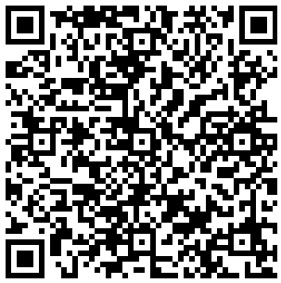
meiji 感染症セミナー ㏌九州
2025年7月24日（木）18:30～20:00
各サテライト会場＋オンライン配信
日 時
https://us02web.zoom.us/webinar/register/WN__BvGPNGVTe6vSnaiugDI7A
URL
URL、二次元コードより事前登録をお願い致します。
詳細は裏面をご確認ください。
opening remarks：18:30～18:35
鹿児島大学 大学院医歯学総合研究科 感染症専門医養成講座 特任教授
鹿児島大学病院 感染制御部 副部長
川村 英樹 先生
情報提供：18:35～18:45
Meiji Seikaファルマ株式会社 医薬九州支店 学術グループ
演 者
タゾピぺ® 配合静注用｢明治｣の拘り
木龍 加奈
講演1：18:45～19:15
座 長
熊本大学病院 感染免疫診療部 准教授
熊本大学病院 感染制御部 部長
中田 浩智 先生
科学的な支援で導く抗菌薬適正使用
－最新エビデンスに基づく実践－
演 者
慶應義塾大学薬学部 薬効解析学講座 教授 松元 一明 先生
講演2：19:15～20:00
座 長
宮崎大学医学部内科学講座
呼吸器・膠原病・感染症・脳神経内科学分野 教授
宮崎 泰可 先生
抗菌薬の安定供給に関する現状と課題
演 者
国際医療福祉大学医学部感染症学講座 代表教授
国際医療福祉大学成田病院感染制御部 部長
松本 哲哉 先生

Slide 2
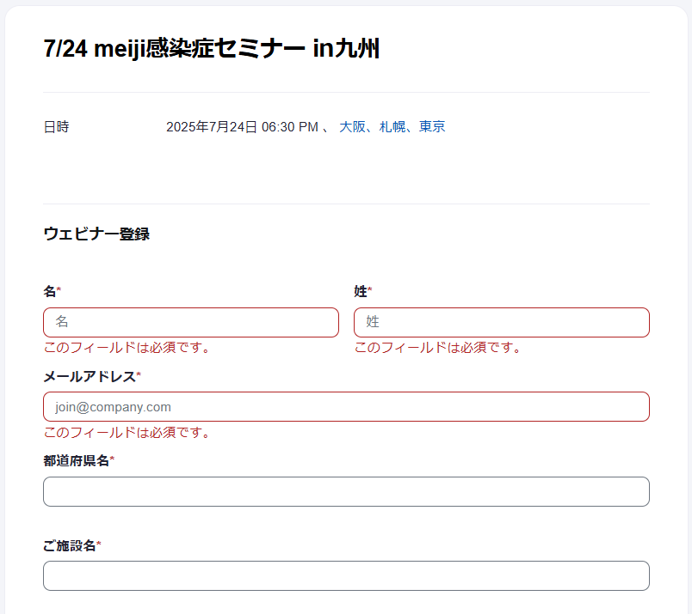
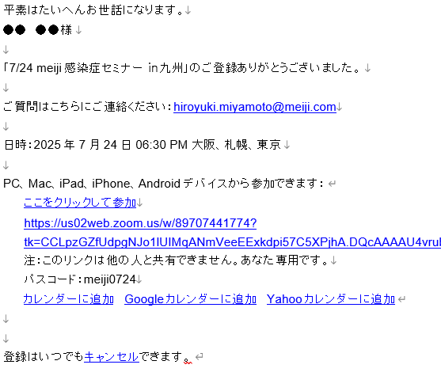
ご視聴方法のご案内
下記のURLまたは二次元コードより事前登録をお願いいたします。
※表面と一緒です。
https://us02web.zoom.us/webinar/register/WN__BvGPNGVTe6vSnaiugDI7A
参加方法
❶当日中までに、研修会の「参加申込」は案内状の「URL」または「二次元コード」からアクセスしていただきメールアドレス等をご入力ください。
❷事前登録後、「受付確認メール」が自動送信されます。
❸Webカンファレンス当日は「受付確認メール」に記載の「ここをクリックして参加」
ボタンを押し、パスコードを入力してご参加ください。
以下、任意の入力項目が続きます
＜ご注意＞
当講演のWeb視聴に際しまして、薬機法上の問題等に抵触することを避けるため、
以下の2点につきましては固くお断りしておりますこと、予めご了承ください。
●本講演会への参加には事前登録が必要です。
※第三者へメール転送はお控えください。
※医療関係者以外を交えた視聴はご遠慮ください。
●講演会の録画/録音はご遠慮願います。
視聴にあたり不明な点がございましたら担当MRにお問い合わせください。

